Slide 1
El Salvador Departamento de Mantenimiento
INSTALACIÓN DE PLATINA EN PORTÓN DE ENTRADA DE BODEGA.
DF SANTA TECLA SAN MARTÍN
09/09/2021

Slide 2
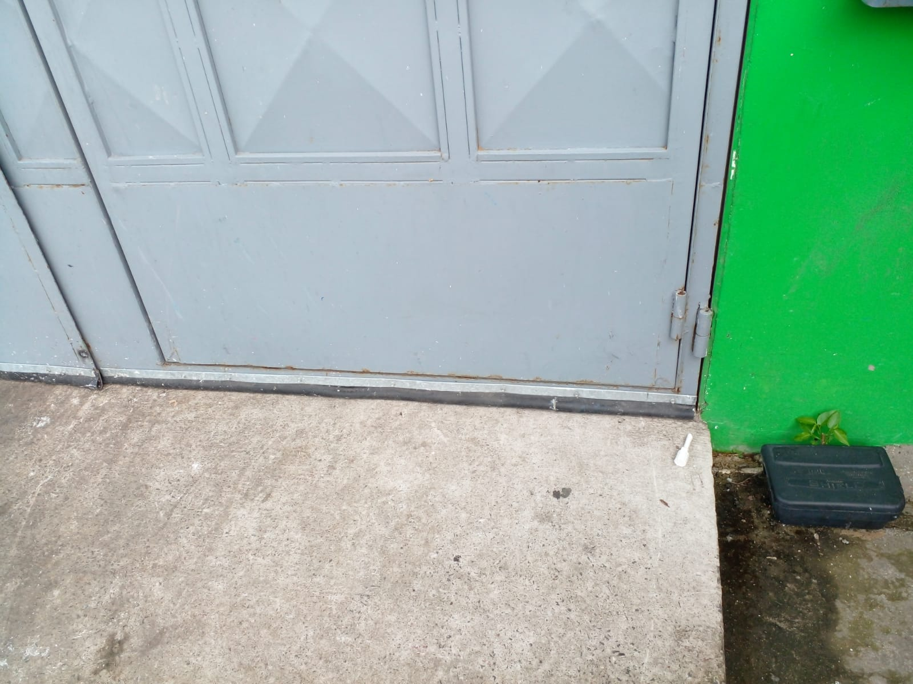
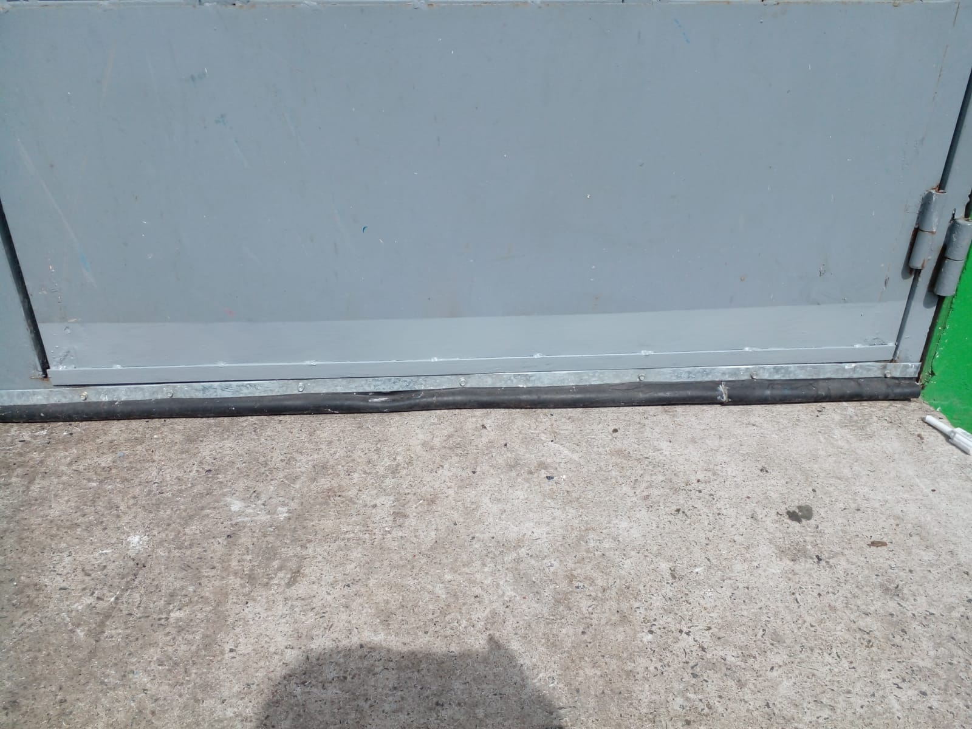
INSTALACIÓN DE PINTURA Y APLICACIÓN DE PINTURA
ANTES
DESPUES

Slide 3
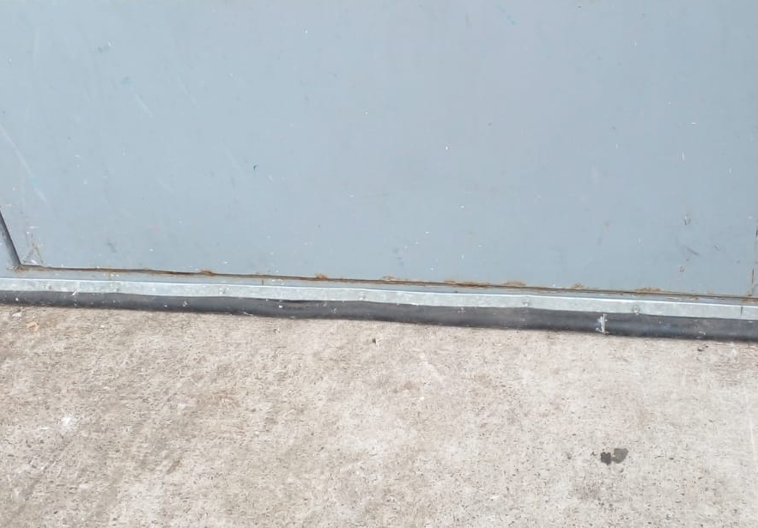
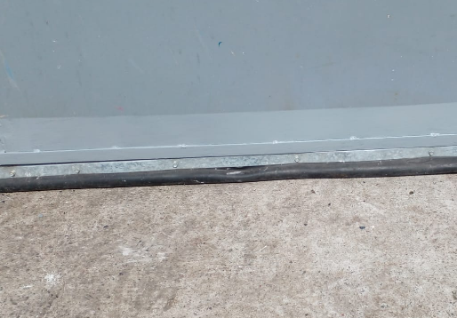
INSTALACIÓN DE PINTURA Y APLICACIÓN DE PINTURA
ANTES
DESPUES

